Slide 1

Prueba de Concepto
React.js
Integrantes:
Andrada Gastón
Cinel Santiago
Fermanelli Sebastian
Karlen Aguirre Esteban
Profesores:
Bressano, Mario
Otaduy, Andrés

Slide 2
IMPORTANCIA EN EL DESARROLLO WEB
Utilizada para construir interfaces
Iterativa y dinámica
Utilizada para crear aplicaciones web
Se basa en componentes

Slide 3
PROPÓSITO DEL PROYECTO
Explorar ventajas de react
Implementar un prototipo
Evaluar cómo mejorar la eficiencia, escalabilidad y experiencia de usuario

Slide 4
Objetivos y Metas buscadas
Evaluar productividad
Comprobar reutilización de componentes
Evaluar optimización de rendimiento
Explorar Integración con otras tecnologías

Slide 5
CARACTERÍSTICAS Y FUNCIONALIDADES
Componentización: Permite dividir la interfaz en componentes.
Estado y Props: gestion de estado y propiedades para permitir comunicación.
Virtual Dom: Trabaja con una representación virtual del mismo.
Ciclo de vida: Permite ejecutar lógica en diferentes etapas de vida.

Slide 6
¿Por qué se eligió esta tecnología?
Eficacia y Rendimiento
Componentización y Reutilización
Gestión efectiva del estado
Comunidad Activa y soporte sólido
Flexibilidad y escalabilidad

Slide 7





Otras tecnologías usadas
Node.js
npm (Node Package Manager)
Vite
ESLint y Prettier

Slide 8
ARQUITECTURA DE LA APLICACIÓN
Sigue patrón de de componentes.
Basado en la creacion y gestion de componentes reutilizables.
Single Source of Truth
Gestionará centralmente y pasará componentes como propiedades

Slide 9
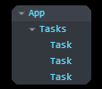
ESQUEMA DE LA ARQUITECTURA Y DISEÑO
Relación jerárquica entre componentes de la app react

Slide 10
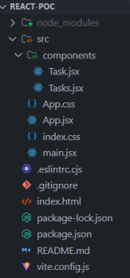
Estructura de React.js
Componentes
App.jsx
main.jsx
package.json
.eslintrc.cjs:

Slide 11
DESARROLLO DE COMPONENTES Y FUNCIONALIDAD
Tasks.jsx: Muestra lista de tareas.
Task.jsx: Representa una tarea individual

Slide 12
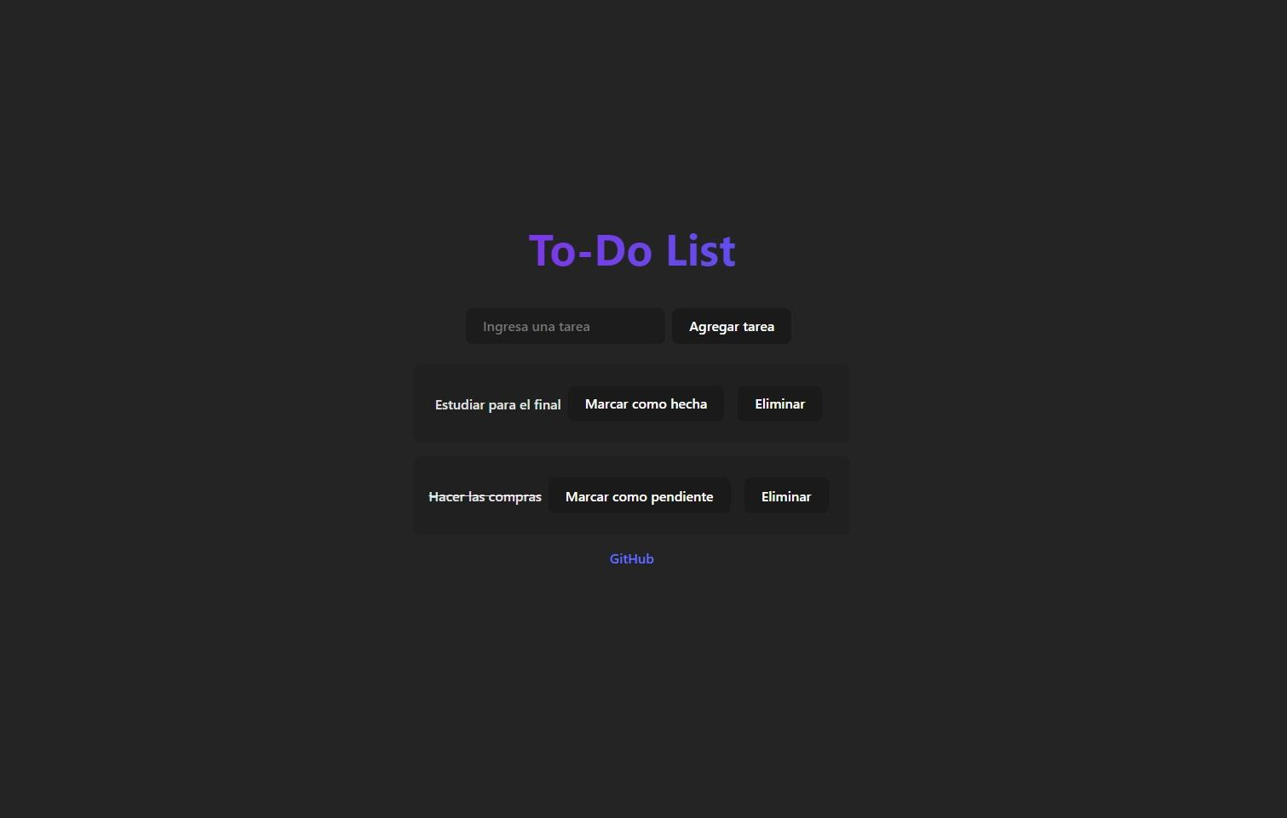
Ejemplo de APP

Slide 13
Conclusiones
Implementación Exitosa
Componentización y Reutilización
Optimización de Rendimiento

Slide 14
Desafíos enfrentados y Lecciones aprendidas
Curva de Aprendizaje
Manejo del Estado
Optimización del Rendimiento
Planificación y Capacitación
Optimización continua
Feedback y colaboración

